Slide 1
北朝鮮当局による拉致問題等 に対する認識を深めよう
人権同和教育課ｅ-コンテンツ No11
県教育庁人権同和教育課
Notes:
人同和教育課ｅコンテンツナンバー11
「北朝鮮当局による拉致問題等に対する認識を深めよう」

Slide 2
１ 北朝鮮当局による拉致問題の現状
２ 拉致被害者等の人権を守るための
支援等
３ 学校での取組に当たって
Notes:
このコンテンツでは，次の内容を学習します。
１ 北朝鮮当局による拉致問題の現状
２ 拉致された被害者等に関して起きている人権問題
３ 学校での取組に当たって
です。

Slide 3
１ 北朝鮮当局による拉致問題の現状
平成14（2002）年
第１回日朝首脳会談
北朝鮮側が日本人の拉致を認め，拉致被害者５人の帰国が実現
平成16（2002）年
一部の拉致被害者家族の帰国が実現
日本政府が拉致被害者として認定している
17人のうち，帰国した５人以外の安否は不明（この中には鹿児島県関係者も含まれる。）
Notes:
まずはじめに，北朝鮮当局による拉致問題の現状についてです。北朝鮮当局による拉致問題については，平成14（2002）年に開催された第1回日朝首脳会談において，北朝鮮側が長年否定していた日本人の拉致を初めて認め，同年，拉致された被害者のうち５人の帰国が実現しました。平成16年には，一部の拉致被害者の家族の帰国も実現しました。しかし，日本政府が拉致被害者として認定している17人のうち，帰国した５人以外の安否は不明のままであり，この中には鹿児島県関係者も含まれています。

Slide 4
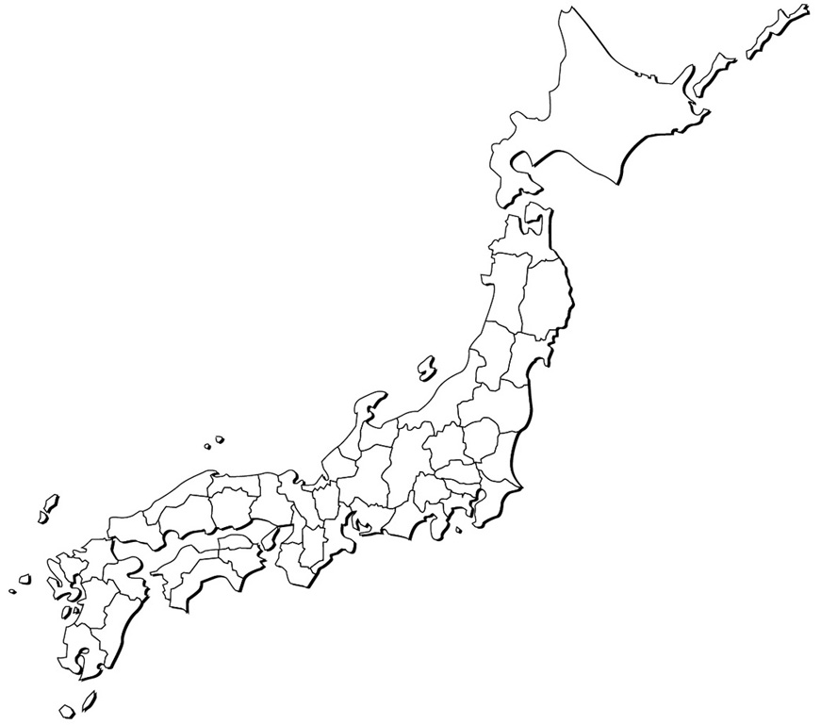
昭和58（1983）年７月頃
欧州における日本人女性拉致容疑事案
昭和55（1980）年５月頃
欧州における日本人男性拉致容疑事案
昭和53（1978）年８月
母娘拉致容疑事案
昭和52（1977）年11月
少女拉致容疑事案
昭和52（1977）年９月
宇出津事件
昭和53（1978）年７月
アベック拉致容疑事案
昭和52（1977）年10月
女性拉致容疑事案
昭和53（1978）年７月
アベック拉致容疑事案
昭和53（1978）年６月
李恩恵拉致容疑事案
昭和53（1978）年６月
元飲食店店員拉致容疑事案
昭和55（1980）年６月
辛光洙事件
昭和53（1978）年８月
アベック拉致容疑事案
Notes:
現在，政府が拉致被害者として認定している１７人ですが，全国各地で拉致が行われている状況がこの地図からよくわかると思います。
韓国をはじめ，タイ，ルーマニア，レバノンなど日本以外の国でも北朝鮮に拉致された可能性のある人たちがいることがわかっています。

Slide 5
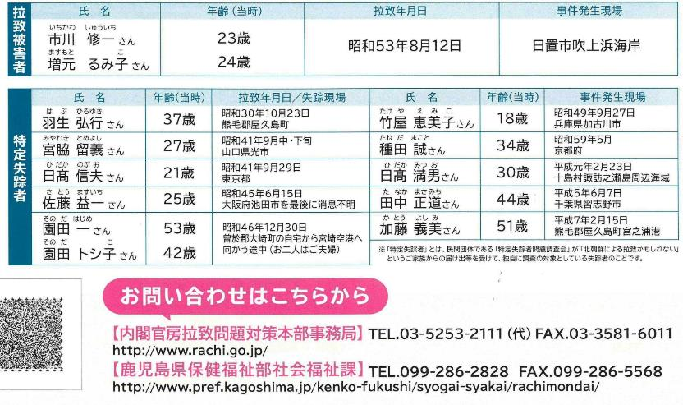
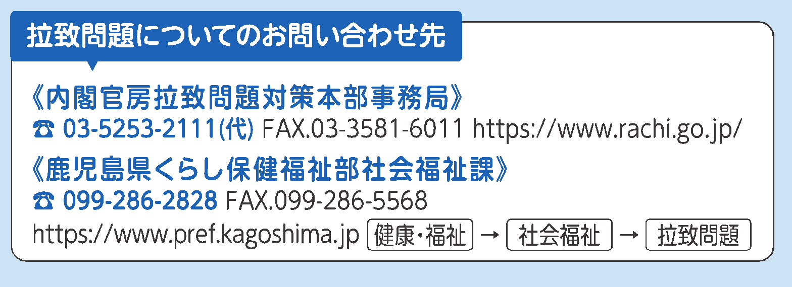
鹿児島県関係
Notes:
鹿児島県では，現在，市川修一さん，増元るみ子さんの２人が拉致被害者として認定されています。北朝鮮側の情報では，2人ともなくなったとされていますが，元工作員は，二人をみかけたことを証言しています。その他にも拉致の可能性を排除できない特定失踪者として，11人の方々がいらっしゃいます。なお，特定失踪者とは，北朝鮮による拉致かもしれないというご家族の届出を受けて，独自に調査の対象としている公開失踪者のことです。

Slide 6
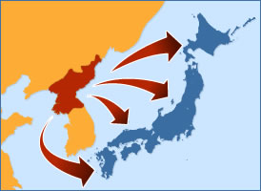
なぜ日本人を拉致したの？
・ 日本と北朝鮮との間には国交が
ない。
真相⇒分かっていない。
スパイの育成？
朝鮮戦争休戦後，韓国へのスパイを送り込むため？
Notes:
北朝鮮は，なぜ日本人を拉致したのでしょうか。
真相はわかっていませんが，これについては，次のような説があります。すなわち，北朝鮮は，朝鮮戦争の休戦後も，韓国を社会主義化して朝鮮半島を統一しようとしてきました。しかし，当時，韓国人をよそおって北朝鮮から韓国にスパイを送り込むことは難しかったので，日本人をよそおって韓国にスパイを送り込むという方法が考えられました。そこで，日本人を北朝鮮に連れ去った上で，北朝鮮のスパイをその日本人になりすまさせたり，その日本人を北朝鮮のスパイに日本の習慣や日本語を教える先生にしたりしようとして，日本人を拉致したというのです。

Slide 7
北朝鮮による説明の問題点
1 客観的な証拠が示されていない。
2 説明は，矛盾点が多い。
3 入境していないとされた被害者は，いずれも北朝鮮の関与が明らか。
4 拉致の責任者が処罰されたとは認めがたい。
⇒ 日本政府は，北朝鮮の説明を受け
入れられない。
Notes:
北朝鮮の説明には，次のように多くの問題点があるのです。
1 被害者の死亡を証明する客観的な証拠が，まったく示されていません。
2 「死亡」とされた被害者は，２０代～３０代の若さでガス中毒，交通事故，心臓麻痺，自殺で死んだとされており，どれも死因が不自然です。また，このほかにも北朝鮮の説明には，不自然な点や矛盾点が多く，説明全体の信憑性が疑われます。
3 入境していないとされた被害者は，捜査の結果，いずれも北朝鮮の関与が明らかです。北朝鮮が消息をまったく知らないという説明は，そのまま受け入れられません。
4 北朝鮮は，拉致の責任者を処罰したとしています。しかし，その証拠は部分的で，拉致の責任者が処罰されたとは認めがたいものです。
日本政府としては，こうした問題のある北朝鮮の説明を受け入れることはできないとしています。

Slide 8
２ 拉致被害者等の人権を守るための支援等
国連総会において北朝鮮の人権状況に関する決議が採択(平成17(2005)年)
拉致問題その他北朝鮮当局による人権侵害問題への対処に関する法律 (平成18(2006)年６月)
○ 国及び地方公共団体の責務等が定められる
〇 毎年12月10日から16日までの１週間
「北朝鮮人権侵害問題啓発週間」
写真パネル展の開催や各種広報媒体を活用して，
拉致問題の周知・啓発
Notes:
平成17(2005)年には，国連総会において北朝鮮の人権状況に関する決議が採択されました。これを踏まえ，翌年に，北朝鮮当局による人権侵害問題に関する国民の認識を深めるとともに，国際社会と連携しつつこの問題の実態を解明し，拉致の抑止を図ることを目的とする「拉致問題その他北朝鮮当局による人権侵害問題への対処に関する法律」が制定されました。この法律では，国及び地方公共団体の責務等が定められるとともに，毎年12月10日から16日までの１週間を「北朝鮮人権侵害問題啓発週間」とすることとされました。この週間では，写真パネル展の開催や各種広報媒体を活用して，拉致問題の周知・啓発を行います。

Slide 9
「北朝鮮による拉致問題に関するパネル展」
県内各地で拉致問題について理解を深め，関心を持ち続けてもらうために，県内各地でパネル展を実施
ブルーリボン
〇 拉致被害者の救出を求める運動の中
で発案
〇 ブルーの色は「日本海の青」「青い
空」をイメージ
〇 「北朝鮮による拉致被害者の生存と
救出を信じている」意思表示
Notes:
鹿児島県内各地で県民の関心と認識を深めるためのパネル展を実施しています。また，北朝鮮による日本人拉致問題被害者を救出する運動は，ブルーリボン運動として知られています。このブルーリボン運動は，拉致被害者の救出を求める運動の中で発案されたものです。 ブルーの色は「日本海の青」「青い空」をイメージしています。「北朝鮮による拉致被害者の生存と救出を信じている」意思表示です。

Slide 10
３ 学校での取組に当たって
○ 拉致被害者やその家族の人たちの思いに
寄り添い，拉致問題への関心や解決への意
識を高めていくことが大切です。
① 発達の段階に即した学習に特に留意する。
② 拉致問題に関する理解を深めると同時に，北
朝鮮や北朝鮮の人々への偏見や差別を生まない
ように十分配慮する。
③ 視聴覚教材を視聴しただけ，資料を読んだだ
け，講演会を実施しただけとならないように事
前，事後の学習などを含め，児童生徒の
受け止めを看取りながら行うようにする。
Notes:
学校での取組に当たっては，
拉致被害者やその家族の人たちの思いに 寄り添い，拉致問題への関心や解決への意識を高めながら，
①発達の段階に即した学習に特に留意する。
②拉致問題に関する理解を深めると同時に，北朝鮮や北朝鮮の人々への偏見や差別を生まないように十分配慮する。
③視聴覚教材を視聴しただけ，資料を読んだだけ，講演会を実施しただけとならないように事前・事後の学習などを含め，児童生徒の受け止めを看取りながら行うようにする。
などを留意して指導に当たるようにしましょう。

Slide 11
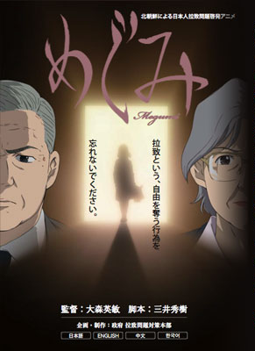
アニメ「めぐみ」を活用した指導（例）
アニメ「めぐみ」 を活用した指導を行う際は，見せるだけではなく，必ず事前，事後の学習などを含め，児童生徒の受け止めを把握することが大切です。
小学校での指導（例） 対象：６年生
家族の絆の大切さと，拉致問題によりそれが打ち破られたことの説明を聞いた後，アニメ「めぐみ」を視聴した。
視聴後，めぐみさんが突然いなくなった時の両親の気持ちや，街頭で救出を呼びかける両親の気持ち，たくさんのマスコミに取り上げられたことに対する両親の気持ちについて話し合った。
Notes:
アニメめぐみを活用した指導事例を紹介します。アニメ「めぐみ」 を活用した指導を行う際は，見せるだけではなく，必ず事前・事後の学習などを含め，児童生徒の受け止めを把握するようにします。小学校の事例では，発達段階を考慮して，家族の絆の大切さと，拉致問題によりそれが打ち破られたことの説明を聞いた後，アニメ「めぐみ」を視聴します。視聴後，めぐみさんが突然いなくなった時の両親の気持ちや，街頭で救出を呼びかける両親の気持ち，たくさんのマスコミに取り上げられたことに対する両親の気持ちについて話し合う学習を進めていきます。

Slide 12
中学校の指導（例） 対象：１，２年生
拉致問題について知ることや，子を思う親の気持ちや家族が互いを思いやる心情を育むことをねらいとした鑑賞会で，拉致問題の概要の説明を聞いた後，アニメ「めぐみ」を鑑賞し，拉致問題の具体的な内容を知り，拉致被害に遭われた方やその家族の心情を考えた。
高校の指導（例） 対象：１年生
アニメ「めぐみ」の視聴後，生徒にとって身近で大切な人権課題であることを感じることができるように工夫した教材によって拉致問題の実態や歴史をより深く具体的に学び，自らの課題として深く考えた。
Notes:
中学校では，拉致問題について知ることや，子を思う親の気持ちや家族が互いを思いやる心情を育むことをねらいとした鑑賞会で，拉致問題の概要の説明を聞いた後，アニメ「めぐみ」を鑑賞し，拉致問題の具体的な内容を知り，拉致被害に遭われた方やその家族の心情を考えた学習を進めています。高校では，アニメ「めぐみ」の視聴後，生徒にとって身近で大切な人権課題であることを感じることができるように工夫した教材によって拉致問題の実態や歴史をより深く具体的に学び，自らの課題として深く考えた学習を進めていきます。こうした小学校では，両親の気持ちに寄り添う学習を，中学校ではそれに加えて拉致問題の具体的な内容までの学習を，そして高校は，実態や歴史をより深く具体的に学習するなど，校種ごとの指導の内容に違いがあることに留意することが大切です。

Slide 13
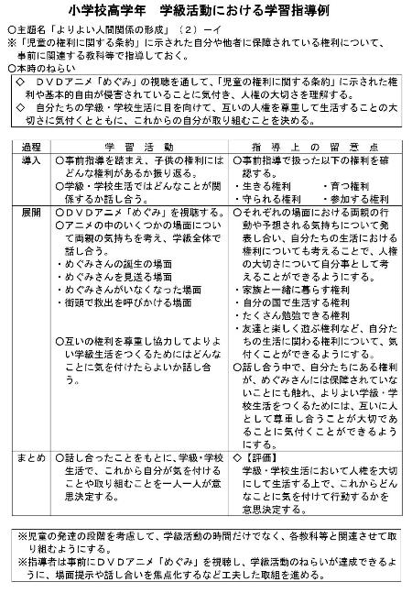
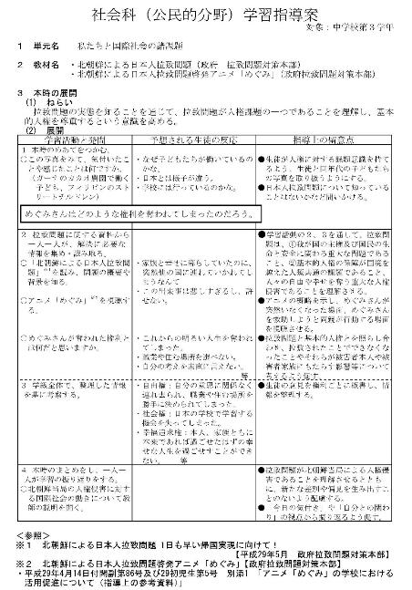
発達の段階に即したねらいになるようにする。
北朝鮮や北朝鮮の人々への偏見や差別を生まない ように配慮する。
事前，事後の学習などを含め，児童生徒の受け止めを把握する。
Notes:
また，拉致問題対策本部のホームページには，学習指導案も掲載されていますので，指導に役立ててください。指導する際には，先ほど話をしたように，発達の段階に即したねらいになるようにすること，北朝鮮や北朝鮮の人々への偏見や差別を生まないように配慮すること，事前，事後の学習などを含め，児童生徒の受け止めを把握することに留意して指導に当たってください。

Slide 14
政府拉致問題対策本部のホームページに，拉致問題啓発活動資料やアニメ「めぐみ」，学習指導案等の教材が数多く掲載されています。
「北朝鮮による日本人拉致問題」 www.rachi.go.jp
Notes:
政府拉致問題対策本部のホームページに，拉致問題啓発活動資料やアニメ「めぐみ」，学習指導案等の教材が数多く掲載されていますので参考にしてください。「拉致問題は，絶対に許せない」という一人ひとりの声は，拉致被害者の家族の大きな支えとなり，解決に向けての強い力となります。拉致被害者等の人権を守るためにまず，私たちができることを考えましょう。

Slide 15
人権教育は，自分の生き方を見つめ，共に人生観を築き上げる教育です。
自分を大切に… 他の人を大切に…
《参考・引用文献》
・ 政府拉致問題対策本部ホームページ
・ 令和４年度版 人権の擁護
・ 鹿児島県人権教育・啓発基本計画（２次改定）
・ みんなのための人権ハンドブック
・ なくそう差別 築こう明るい社会
Notes:
人権教育は全ての教育の基本です。
子どもたちが，今日も行きたいと思う学校づくりを進めていきましょう。

